Slide 1
리눅스 03강
DataSW과 B반 kopo36 허정원

Slide 2
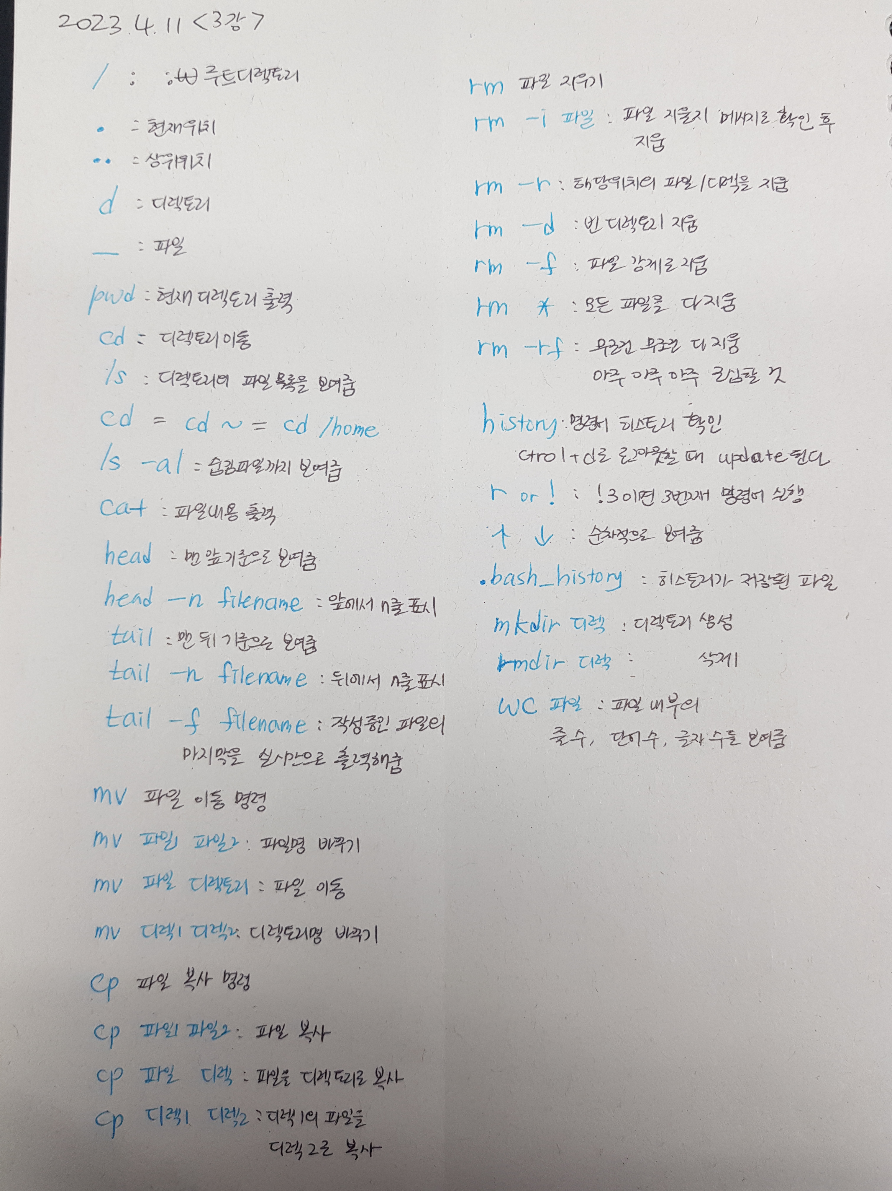
강의

Slide 3
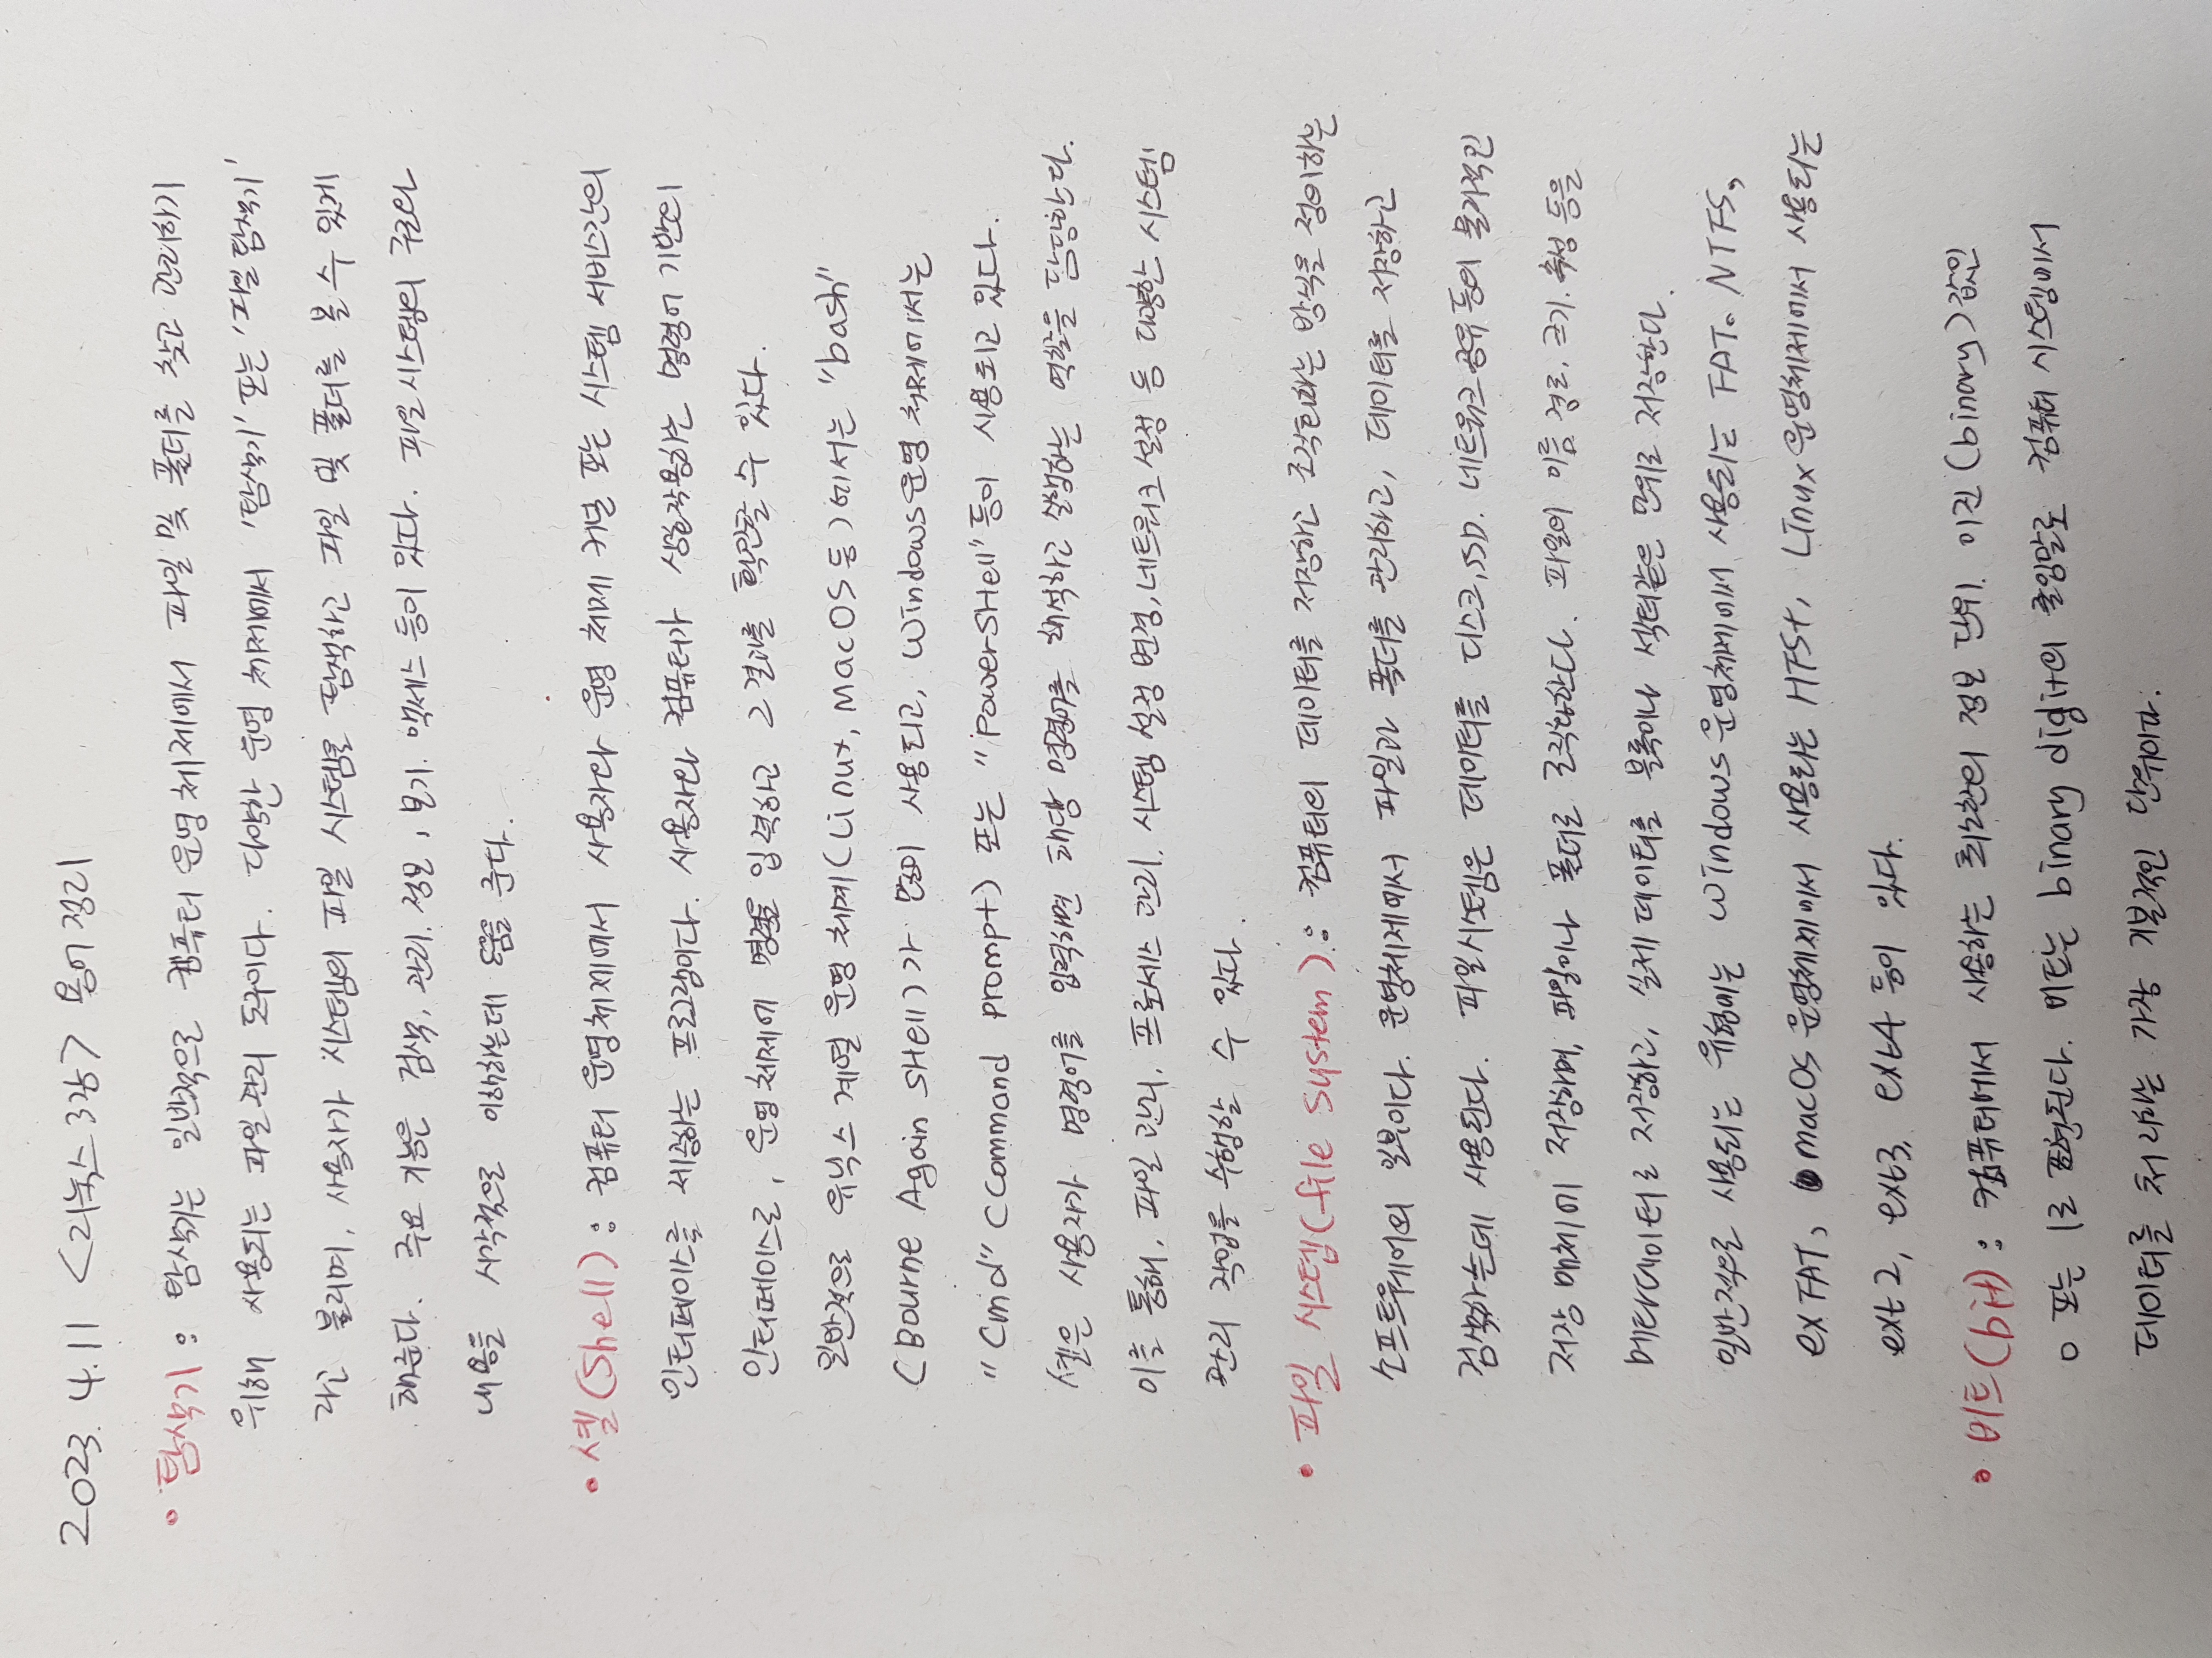
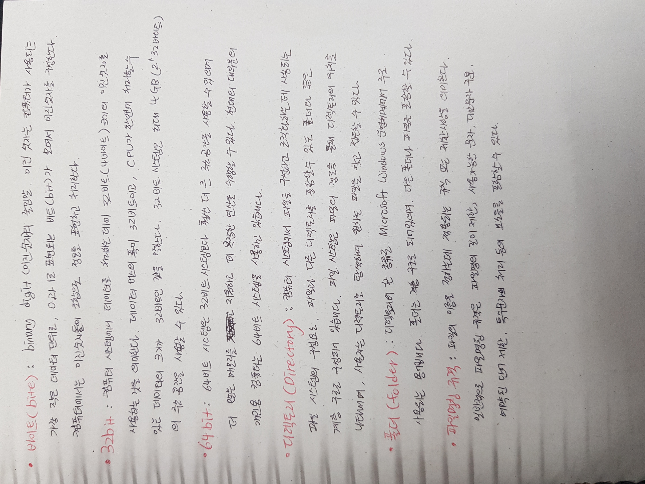
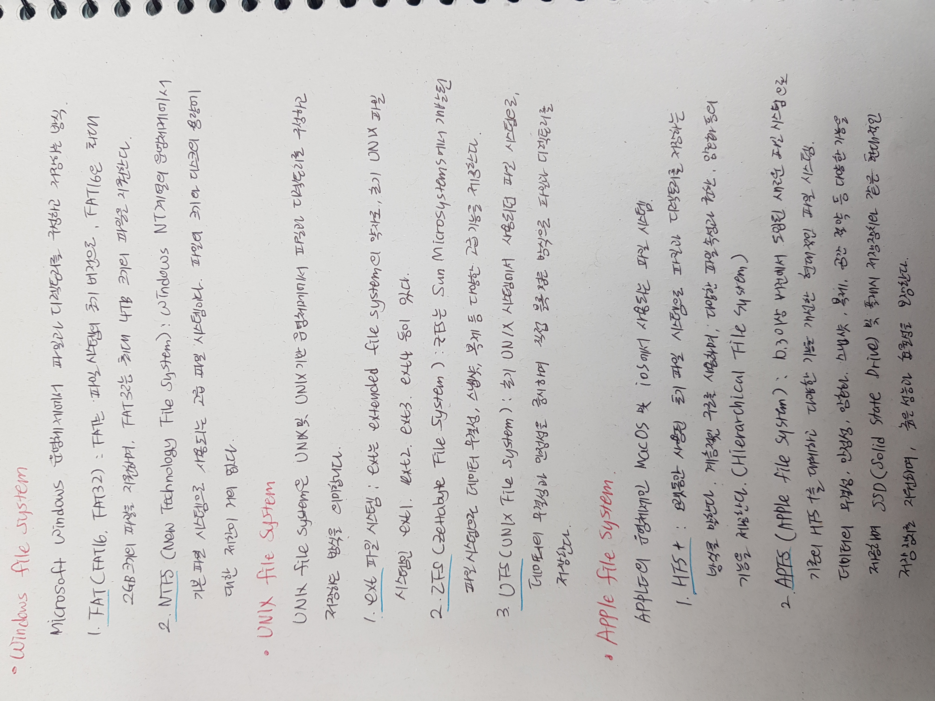
용어

Slide 4
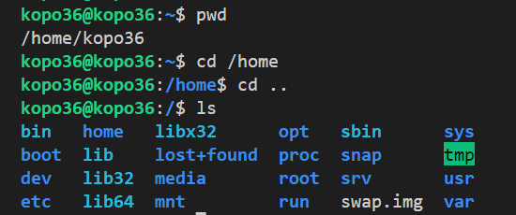
<절대/상대경로>
절대경로 :
루트디렉토리부터 써줌
상대경로 :
현재 위치로부터 파일이 있는 디렉토리를 표시한 경로
. 현재위치
.. 상위
<파일 탐색>
pwd : 현재의 디렉토리 출력
cd : 디렉토리 이동
-> cd /home home으로 이동
-> cd .. 상위디렉토리로 이동
ls : 파일목록을 보여줌

Slide 5
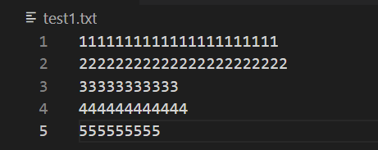
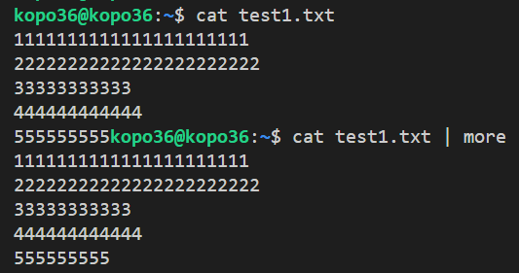
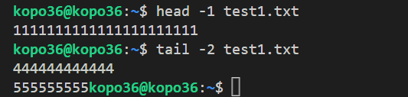
<파일 내용 보기>
cat filename
filename이라는 파일의 내용을 한번 출력
cat filename | more
|(파이프)를 사용하여 화면단위로 출력
파이프는 출력의 방향을 바꿔준다
head –n filename
filename의 파일을 처음부터 n줄 표시
tail –n filename
filename의 파일을 뒤부터 n줄 표시

Slide 6
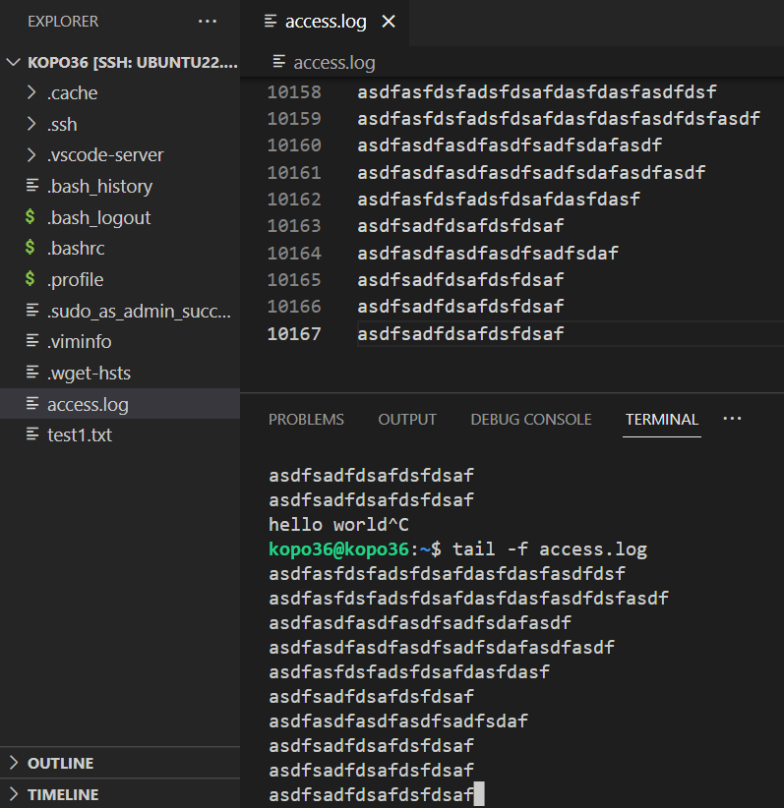
tail -f filename : 시스템 모니터링할 때 많이 쓰이는 명령어, 작성중인 파일의 마지막을 계속적으로 표시함
-> tail –f access.log를 하면
마지막 페이지를 보여준다

Slide 7
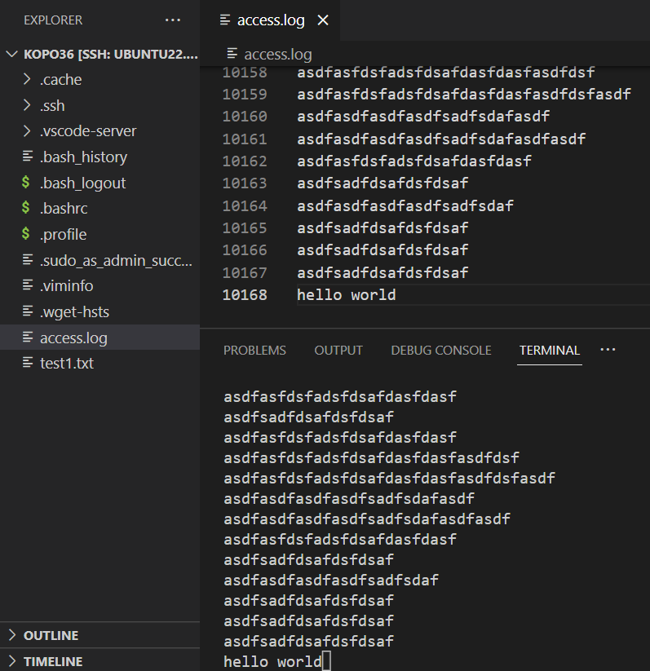
-> tail -f access.log 를 실행 중인 상태에서 access.log에 내용(hello world)을 추가하고 저장하면 변경된 마지막 화면을 실시간으로 보여준다

Slide 8
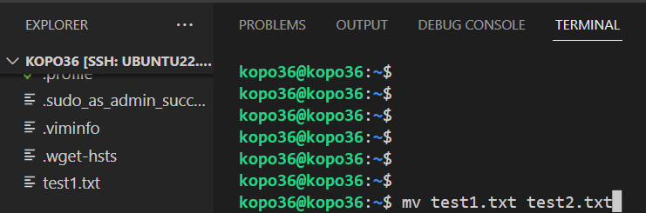
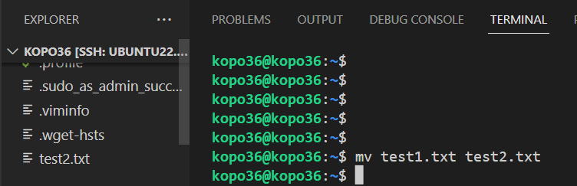
<파일 다루기>
mv
: 파일을 이동 (잘라내서 복사)하는 명령
mv oldfilename newfilename
: oldfile의 파일을 newfile로 이동함
-> mv test1.txt test2.txt를 실행하면
파일명이 변경된다

Slide 9
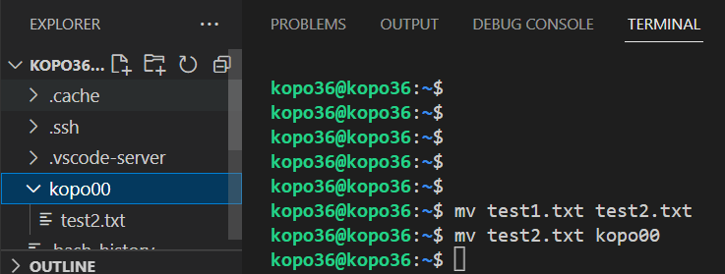
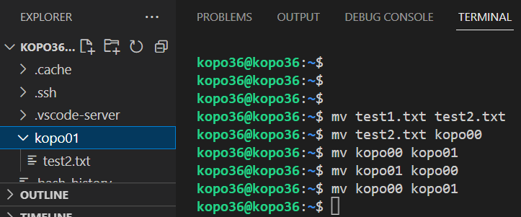
mv filename dirName
: 파일을 해당 디렉토리로 보냄
-> my test2.txt kopo00을 실행하면
test2.txt 파일이 kopo00폴더로 이동한다
mv oldDirName newDirName
: 디렉토리 명을 바꾸는 명령
->mv kopo00 kopo01을 실행하면
kopo00폴더명이 kopo01로 변경된다

Slide 10
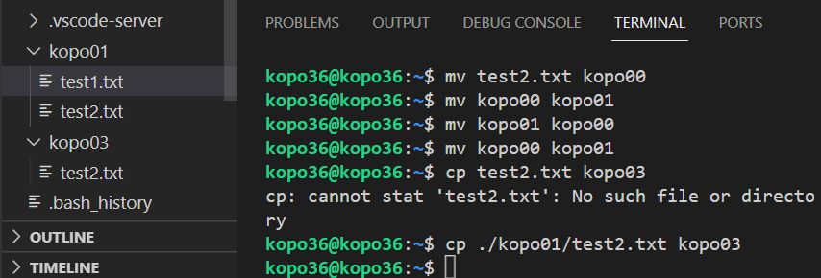
cp : 파일을 복사(기존 파일은 남음)하는 명령
cp filename dirName
: 파일을 해당 디렉토리로 보냄.
뒤의 인자가 디렉토리명인 경우
해당 디렉토리에 파일을 복사하는 결과가 됨
-> cp ./kopo01/test2.txt kopo03를 실행하면
kopo01폴더의 test2.txt파일이 kopo03폴더로
복사된다

Slide 11
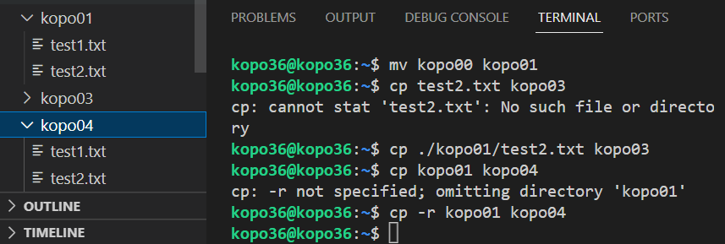
cp oldDirName newDirName
: oldDirname의 모든 파일을 newDirname이라는
디렉토리를 만든 후 복사하는 명령이 됨
-> cp –r kopo01 kopo04를 실행하면 kopo01에
있던 파일들이 kopo04로 복사된다

Slide 12
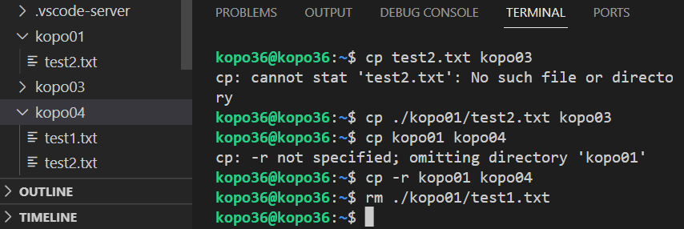
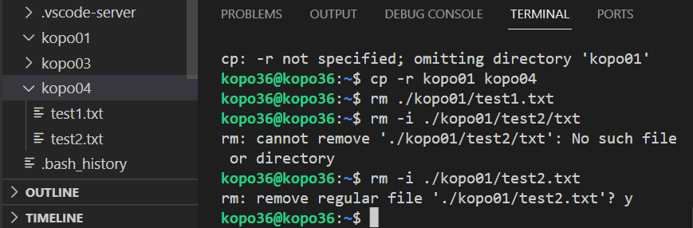
rm filename : 파일을 지움
-> rm ./kopo01/test1.txt를 실행하면
test1.txt파일이 삭제된다
∙rm –i filename
: 파일을 지움,
단 확인 메시지가 나와서 지울것인지 묻고
yes를 선택시만 지움
-> rm –i ./kopo01/test2.txt를 실행하면
삭제여부를 묻고 test2.txt파일을 삭제한다

Slide 13
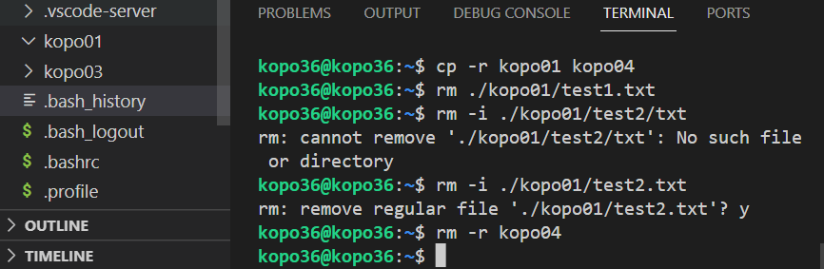
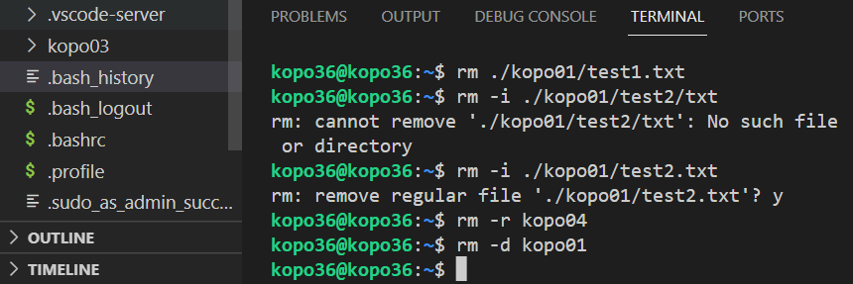
rm –r
: 해당 위치의 파일 및 디렉토리를 지움
-> rm –r kopo04를 실행하면
kopo04폴더가 삭제된다
rm –d : 빈 디렉토리를 지움
-> rm –d kopo01을 실행하면
비어있는 kopo01폴더가 삭제된다

Slide 14
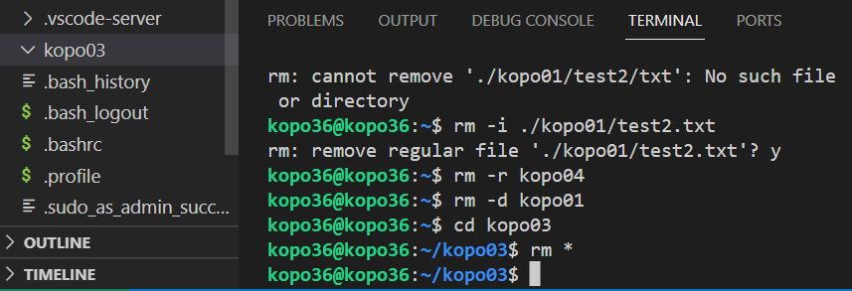
rm * : 모든 파일을 다 지우는 명령
-> test2.txt파일이 들어있는 kopo03에서
rm * 을 실행하면 모든 파일이 삭제된다

Slide 15
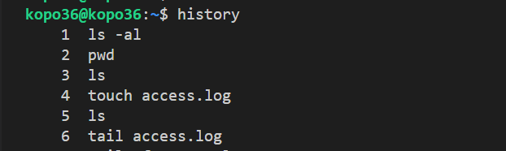
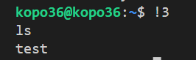
<명령어 history>
[r 또는 !]
예를 들어 “!c”이라고 명령하면 기존 사용한 명령어 중 c로 시작하는 명령을 실행한다
명령어 히스토리 저장 파일은.bash_history

Slide 16
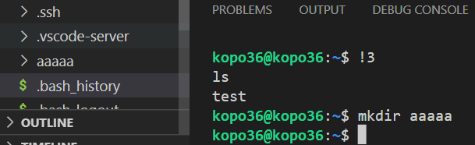
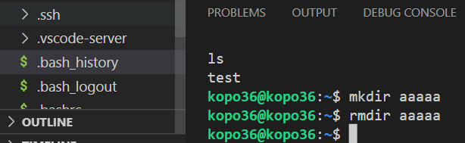
<디렉토리 관리>
mkdir dirname : 새로운 디렉토리를 만듦
-> mkdir aaaaa를 실행하면
aaaaa폴더가 생성된다
rmdir dirname : 해당 디렉토리를 지움
-> rmdir aaaaa를 실행하면
aaaaa폴더가 삭제된다

Slide 17
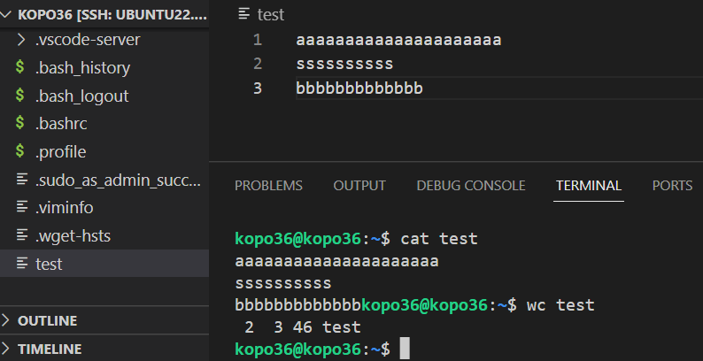
<파일의 문자수 세기>
wc
: 파일 내부의 글자 수 및 줄 수를 보여줌
출력되는 순서는 파일의 줄 수[newline],
단어 수[word], 글자 수[byte]로 보여줌
-> wc test를 실행하면
test파일 내용의 줄 수, 단어 수, 글자 수를
차례대로 보여준다

Slide 18
C R U D
사용자 adduser id deluser
그룹 addgroup groups delgroup
파일 touch cat ... rm
디렉토리 mkdir ls rmdir

